Slide 1
Drény a drenážní systémy

Slide 2
Drén, drenáž
Drenáž – zajišťuje odvod tekutiny z ran či dutin.
Drén – pomůcka sloužící k odvodu tekutiny.
Drenážní systém – drén + rezervoár ke sběru tekutiny.

Slide 3
Indikace
- odvod tekutiny či vzduchu z rány, dutiny, orgánu či patologického ložiska
Důvod založení drénu:
- preventivní – předcházení komplikací
- terapeutický – již řešíme komplikaci
Monitoring množství a charakteru odváděného materiálu.

Slide 4
Dělení drenáží
Dle prostředí, kam je tekutina odváděna:
- vnější
- vnitřní – redistribuce tekutin
Dle použitého materiálu:
- přírodní, syntetické, tkaniny
Dle způsobu odběru tekutin:
- pasivní – spádový, mulový
- aktivní – např. podtlakový
Dle mechanismu účinku:
- kapilární
- podtlakové
- gravitační
- přepadové
Dle tvaru:
- hadicové
- žlábkové
- proužkové.

Slide 5
Spádová (gravitační) drenáž
- sekret odsáván ve směru přirozeného spádu (v břišní chirurgii)
- fixován ke kůži
- hadice je napojena na sběrný systém, např. sáček – Robinsonova drenáž
- nízké odpady – zkrácení hadice – sekret zachycován do mulových čtverců – vzlínavá drenáž.

Slide 6
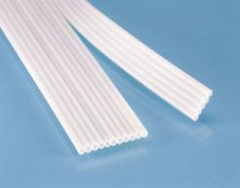
Vzlínavá drenáž (kapilární, cigaretová)
- na principu kapilárního nasávání
Rukavicový drén – odtřižený obdélník z rukavice.
Mulový drén – pruhy obinadla naskládané do úzkého pruhu 1 – 1,5 cm.
Penrose drény – systém úzkých trubiček nebo měkká flexibilní širší trubice.
Při vyšší viskozitě sekretu - omezená účinnost kapilární drenáže.

Slide 7
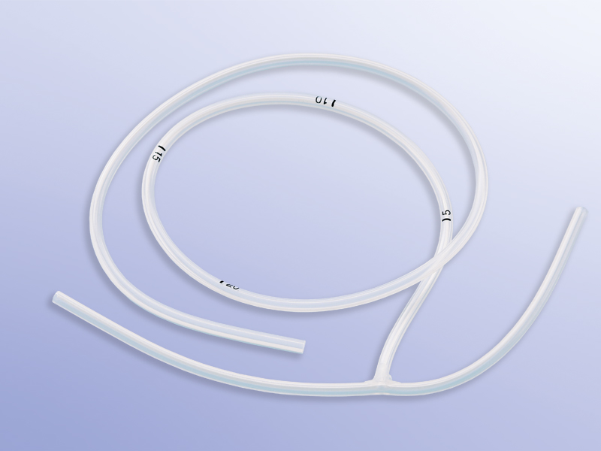
T-drén
- k drénování žlučových cest
- kratší ramena do žlučovodů a delší vně a spojeno se sběrným sáčkem

Slide 8
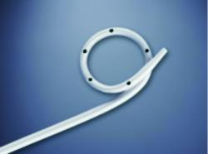
Pigtail drén
- z tužší syntetické hmoty
- drenáž jaterního abscesu nebo nefrostomie
- spojen se sběrným sáčkem nebo otevřen do čtverců

Slide 9
Proplachová drenáž
- zejména ve viscerální chirurgii, např. při peritonitidě
- do dutiny břišní bývá zavedeno více drénů
- některé slouží k laváži, jiné k drenáži
- výplachové roztoky – povidon jod, H2O2, FR apod.

Slide 10
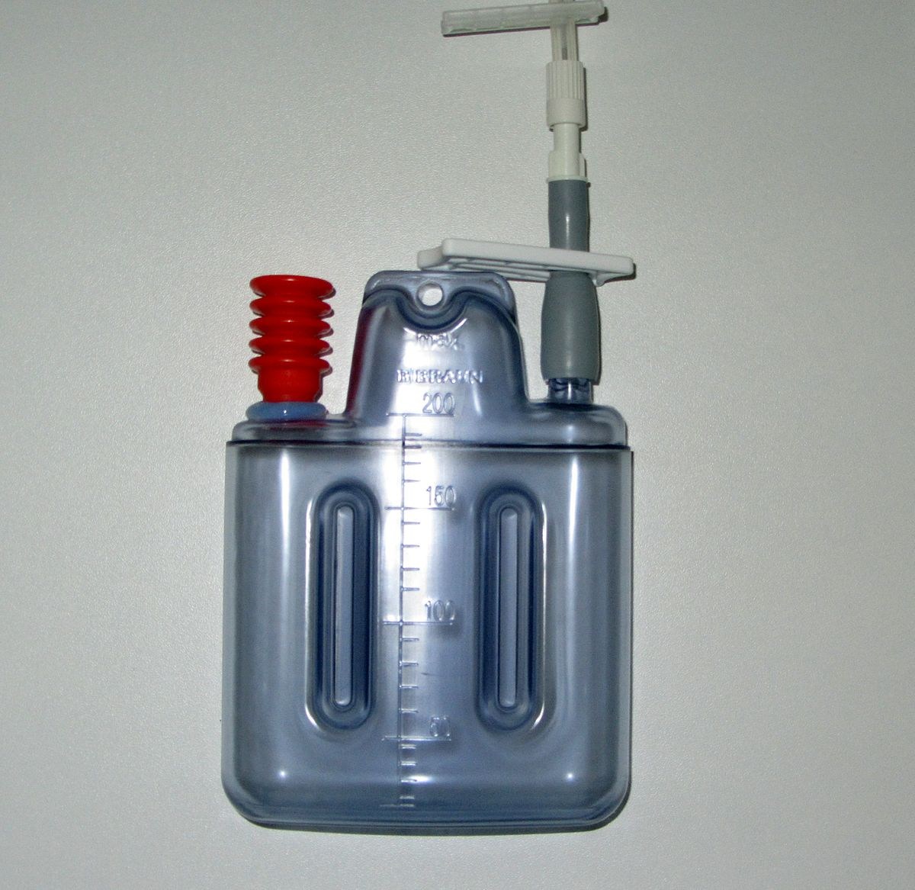
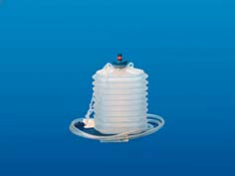
Podtlaková drenáž
- odsávací, aktivní, podtlak ve speciálních nádobách
- odsává sekret nepřetržitě
Redonova drenáž

Slide 11
Péče o pac. s drénem
- funkčnost drénu
- množství a charakter odpadů
- označení drénu
- fixace drénu
- převaz rány s drénem
- edukace pacienta
- odstranění drénu

Slide 12
Hrudní drenáž
Bülauova drenáž
- jednolahvový systém samospádové drenáže
- hrudní drén napojen na sběrnou lahev, ta zčásti naplněna antiseptickým roztokem
- ponor trubice 2 – 10 cm
Systém dvou lahví
- vzájemně propojeny, napojeny na podtlak, první lahev sběrná
Systém tří lahví
- první lahev jímací, v druhé ponor 2 cm – vodní ventil, třetí napojena na zdroj podtlaku
Ekvivalentem jsou kompaktní hrudní drenážní jednotky dvou i vícekomorové, na jedno použití.

